Slide 1
RocksDB Festival
Supported by IITP, StarLab.
July 19, 2021
박경미, 황예진
kmi0817@naver.com, hyj3463@naver.com
BGR

Slide 2
Contents
BGR팀 소개
Content
RocksDB
db_bench 설치
실험 결과
선택한 주제
기대 결과
2

Slide 3


RocksDB Festival
Introduce BGR team
하계 방학 RocksDB 분석 스터디 참여
Big data
Guru
RocksDB
박경미
황예진
kmi0817@naver.com hyj3463@naver.com
3

Slide 4
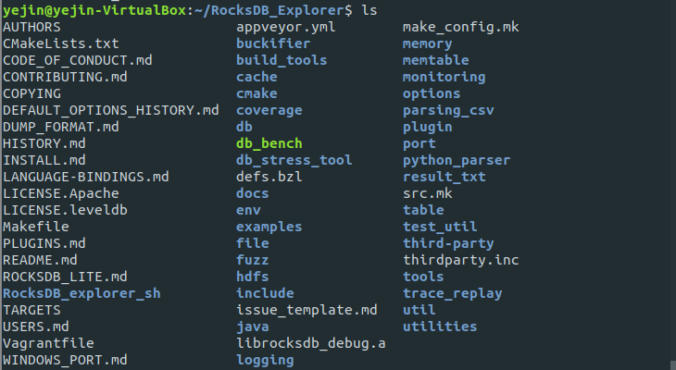
RocksDB Festival
RocksDB db_bench 설치
https://github.com/DKU-StarLab/RocksDB_Explorer을 참고하여 RocksDB db_bench 설치 완료.
4

Slide 5
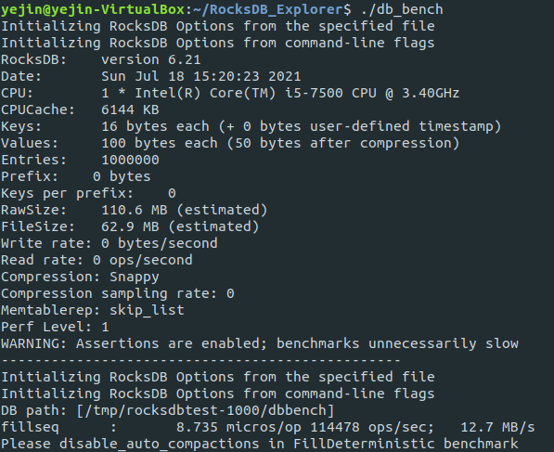

RocksDB Festival
db_bench 테스트 결과
<Include/options.h>
<./db_bench>
5

Slide 6
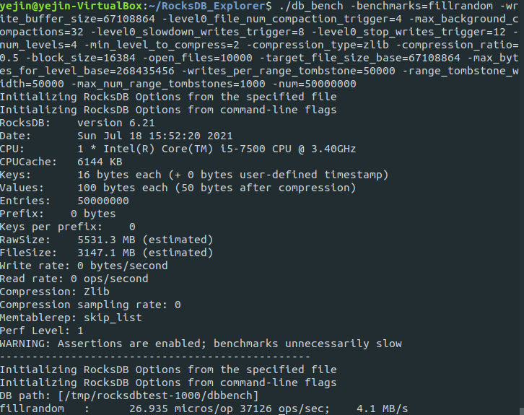
RocksDB Festival
db_bench 테스트 결과
https://github.com/facebook/rocksdb/pull/1801 참고
<./db_bench + options>
6

Slide 7
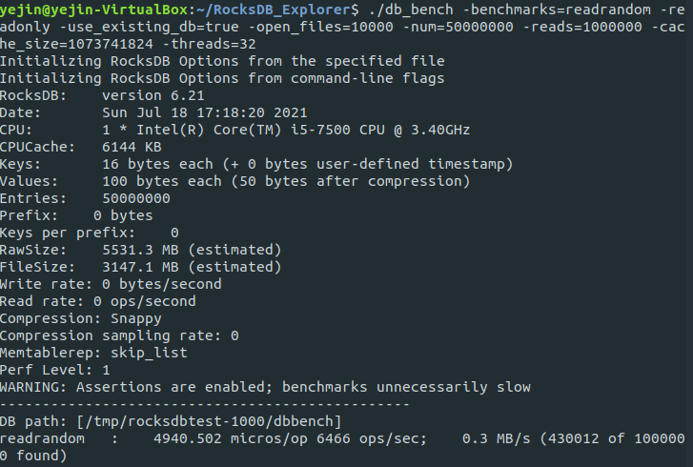
RocksDB Festival
db_bench 테스트 결과
https://github.com/facebook/rocksdb/pull/1801 참고
<./db_bench + options>
7

Slide 8



RocksDB Festival
Topic: Interface Related
내부 구조와 함께 인터페이스 측면에서 RocksDB를 분석하기 위해
RocksDB
MyRock
MongoDB
LedisDB
8

Slide 9
RocksDB Festival
기대 결과
다양한 DB 중에서도 RocksDB만의 뛰어난 성능을 확인하여 표나 그래프 등의 결과로 나타낸다.
추가적으로 단순한 성능 비교를 넘어 RocksDB의 내부 구조가 어떻게 동작하는지도 분석한다.
Interface
Compaction
WAL
9

Slide 10

Discussion

